Slide 1
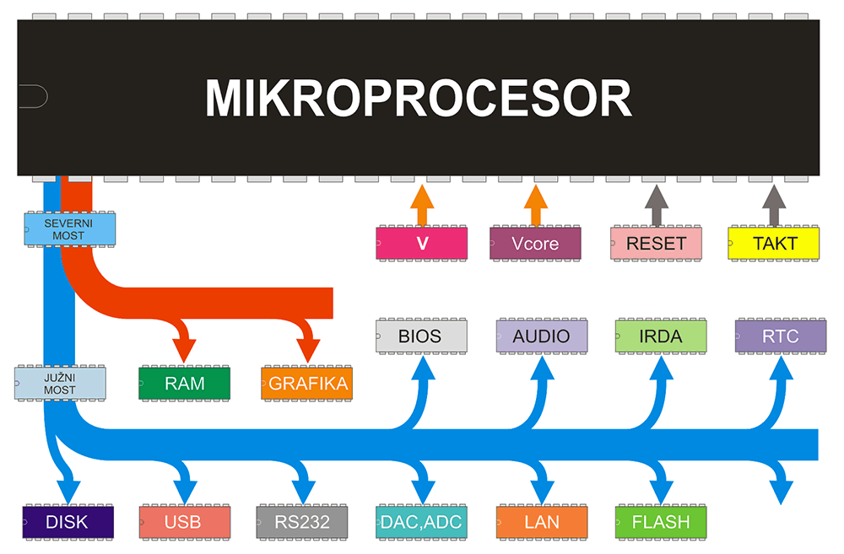

Slide 3
 | MIKROPROCESOR | MIKROKONTROLER
Primena | Univerzalna | Specijalizovana
Brzina | Vrlo visoka | Relativno niska
Portovi | Specijalizovani | Većinom univerzalni
Spoljne komponente | Mnogo | Malo
Cena | Visoka | Niska
Potrošnja struje | Visoka | Vrlo niska

Slide 4
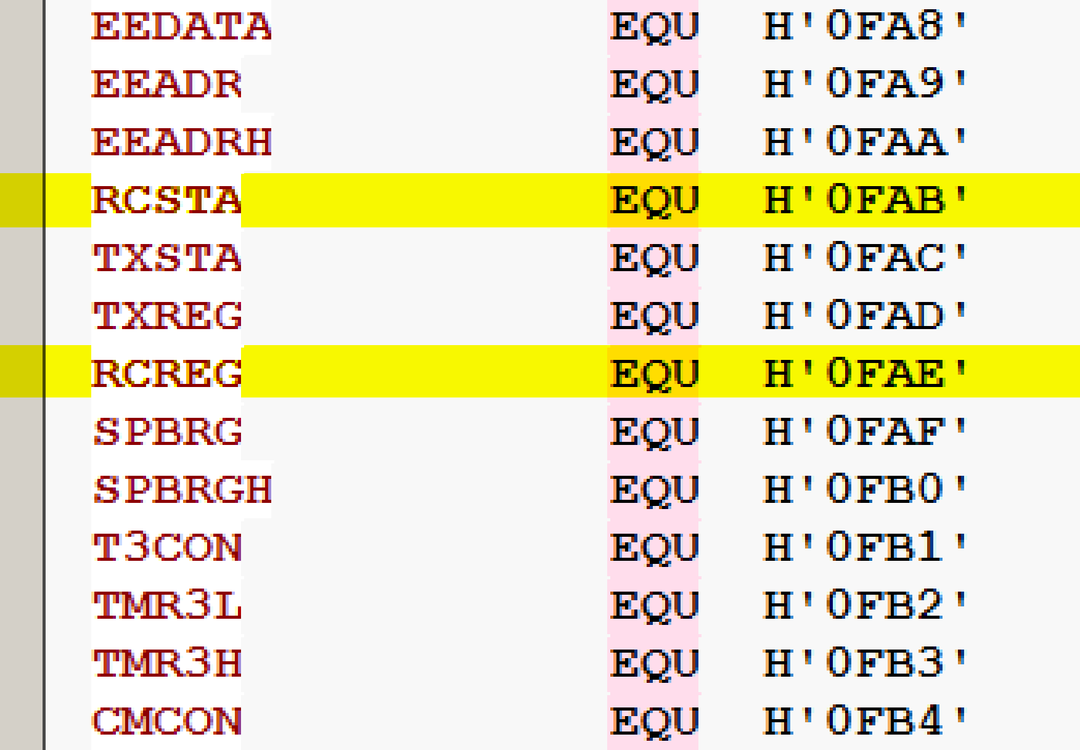
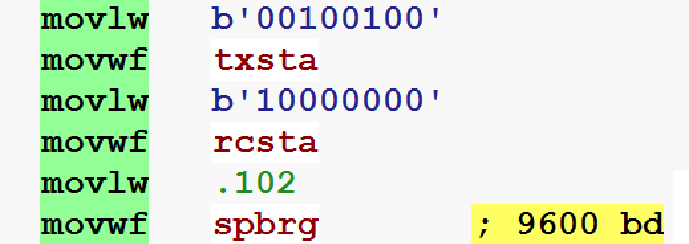

Slide 5
